Slide 1

LES TRANSACTIONS

Slide 2
TRANSACTION ?
Le but des transaction est de s'assurer qu’un changement soit correctement effectué avant de l’appliquer définitivement.
En cas de problèmes les transactions permettent de revenir en arrière.

Slide 3
POURQUOI ?
BDD
Patrick
Bob

Slide 4
POURQUOI ?
BDD
Patrick
Bob
- 200€
SQL UPDATE

Slide 5
POURQUOI ?
BDD
Patrick
Bob
+ 200€
SQL UPDATE

Slide 6
POURQUOI ?
BDD
Patrick
Bob
- 200€
+ 200€

Slide 7
POURQUOI ?
BDD
Patrick
Bob
- 200€
SQL UPDATE

Slide 8
POURQUOI ?
BDD
Patrick
Bob
- 200€
SQL UPDATE

Slide 9
POURQUOI ?
BDD
Patrick
Bob
200€ ???

Slide 10
LES TRANSACTIONS
=
LA SOLUTION ?
BDD
Patrick
Bob
- 200€
+ 200€
SQL UPDATE
SQL UPDATE

Slide 11
COMMENT ?
COMMIT
OUI
START
TRANSACTION
VALIDATION
DES
REQUÊTES ?
FIN DE
TRANSACTION
ROLLBACK
NON

Slide 12
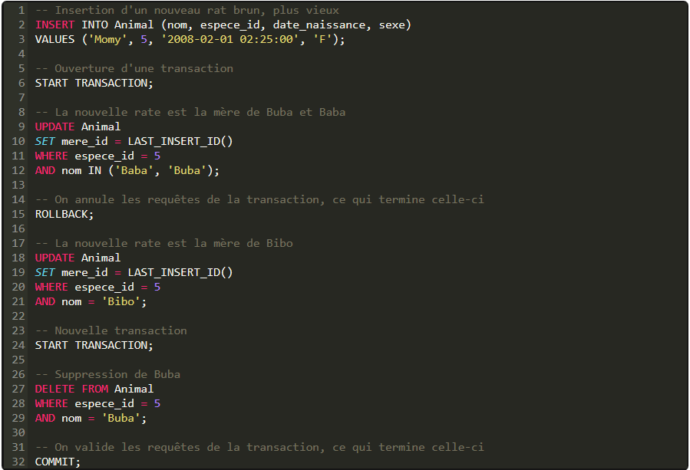
SYNTAXE

Slide 13
CONCLUSION
- OUTIL TRÈS PUISSANT
- COMPATIBILITE ORM ?
- API (TRANSACTION BANCAIRE)

